Slide 1
Fraktalinis piešinys
Kūrybinis darbas

Slide 2
Kas tai yra fraktalinis piešinys?
Fraktalas – tai piešinys, atspindintis tuometinę piešiančiojo būseną, įgimtus ir įgytus būdo bruožus bei gebėjimus.
Žodis „fraktalas“ yra kilęs iš lotyniško žodžio „frachtus“ ir reiškia „sudaužytas“, „suskaldytas“.
Fraktalinis piešinys – būdas pažinti, analizuoti save... Medituoti...

Slide 3

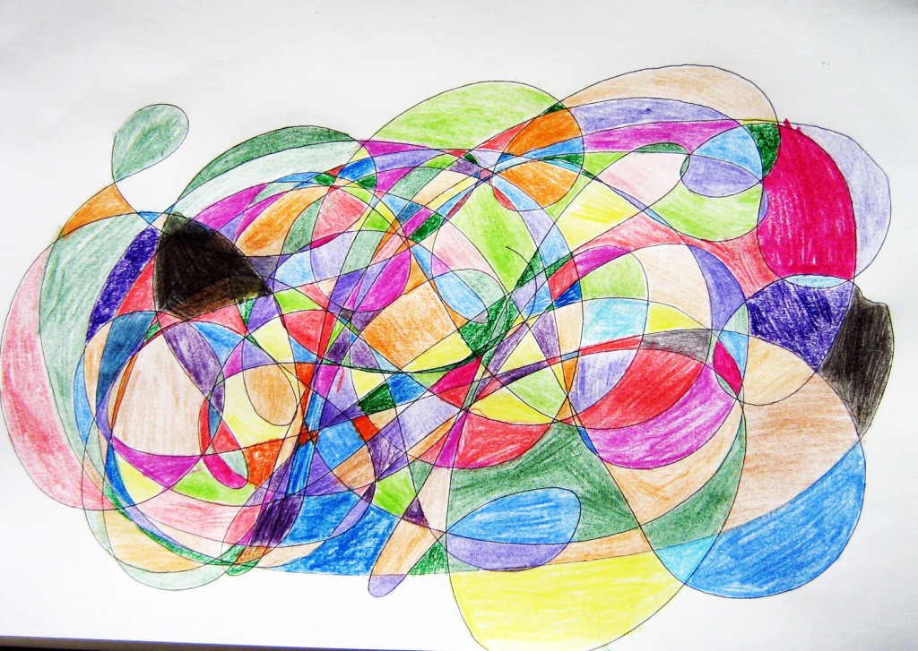
Ši piešimo technika labai įdomi, nes paslaptinga.
Mes niekada nežinome, ką nupiešime.

Slide 4

Darbo priemonės:
baltas popieriaus lapas (kietas)
juodas tušinukas (gelinis), juodas plonas flomasteris
kuo daugiau spalvotų pieštukų
drožtukas

Slide 5
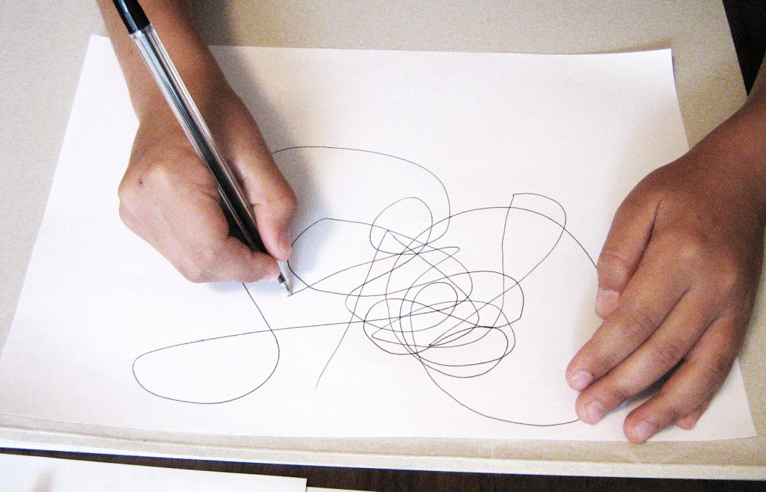
Darbo eiga
1. Užmerkę akis, maždaug pusę minutės (jei didelis lapas, tada minutę), visai neskubėdami, tušinuku vedžiojame po lapą. Stenkitės neatitraukti rankos.

Slide 6
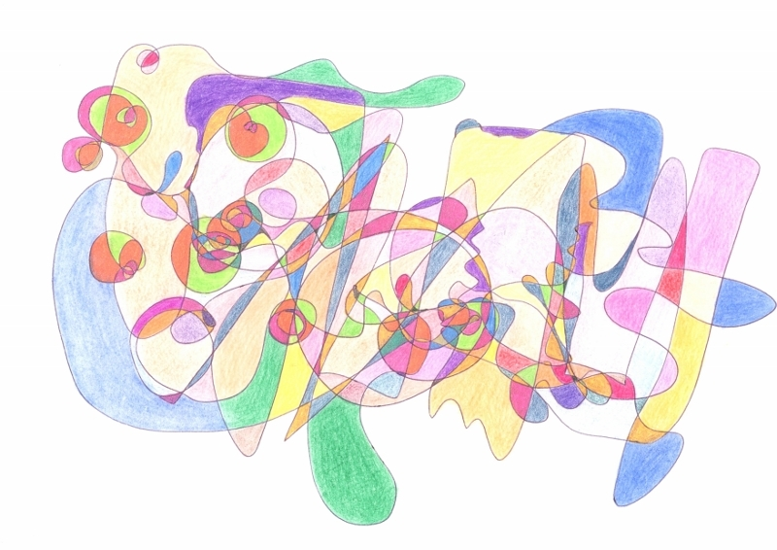
Darbo eiga
2. Tuomet, užsimerkę ištraukiame vieną spalvotą pieštuką ir atsimerkę nuspalviname ne daugiau 12 dalelių. Jei spalva nelabai patinka, galite nuspalvinti tik 1 kampelį. Toliau užsimerkę traukiame kitą pieštuką. Ir taip dirbame, kol bus užpildyta kiekviena detalė.

Slide 7
Muzika

Slide 8
Darbo
eiga
3. Analizė pagal pateiktą „raktą“.
Paieškokite, gal savo piešinyje atrasite kokį gyvūną arba augalą.

Slide 9
„Analizės raktas“
Linijos Ryškiai, tolygiai nubrėžtos Nevienodai, netolygiai Silpnai,neryškiai Kampuotos linijos Grakščios, tolygios | pasitikėjimas, ryžtas, tvirtas charakteris, savarankiškumas, pareigingumas... lankstus charakteris, kūrybingas, svajotojas, nepastovios emocijos... nepasitikėjimas savimi, kompeksai, ligota būsena... emocinė įtampa, stresas... harmoninga, stabili būsena...
Piešinio dydis Mažas piešinys Vidutinio dydžio Didelis, peržengia lapo ribas | per žemas savęs vertinimas arba egocentrizmas... santūrus charakteris, pusiausvyra... dėmesio nesukoncentravimas, nestabili emocinė būsena...
Langelių dydis Harmoningas, įvairūs dydžiai Daug didelių langelių Daug vidut. dydžio langelių Daug mažų langelių | pasitikėjimas savimi, tikslo siekimas, stabilumas... mielas, atviras žmogus... pareigingumas, tvarkingumas, pedantiškumas, polinkis į tiksl. mokslus kompleksai, polinkis detalizuoti, tvarkingumas, stropumas, įdeda daug pastangų ko nors siekdamas...
Spalvos Geltona Žalia Melsva, žydra Tamsiai mėlyna Alyvinė, violetinė Rožinė Raudona, vyšninė Oranžinė Šviesiai ruda Tamsiai ruda Pilka Juoda | perduodantis informaciją (mokytojas), komentatorius... sveika energija, organizmo atsparumas ligoms, gebėjimas atsinaujinti... ramios energijos spalva... šaltumas... stipri, trykštanti energija...Dideli violetinės spalvos langeliai – nerimas, stresas... šilta energija... jėga, agresyvi energija, nerimo spalva...Dideli raudoni langeliai – polinkis į įkyrias būsenas... gyvybingumas, seksualumas... švari energija... asmeninės problemos... nestabili energija, ribinės būsenos požymis... energijos duobė, tuštuma, išsekimas...

